Slide 1

МИНОБРНАУКИ РОССИИ
федеральное государственное бюджетное образовательное учреждение
высшего образования
«Югорский государственный университет» (ЮГУ)
Год обучения | 3 (2016 год набора)
Наименование направления подготовки | 45.06.01 – Языкознание и литературоведение
Образовательная программа | Сравнительно-историческое, типологическое и сопоставительное языкознание
Научный руководитель | Д.ф.н., профессор Выхрыстюк Маргарита Степановна
Научная школа ЮГУ | Югорская научная школа региональных лингвистических исследований
Руководитель научной школы | Д.ф.н., профессор Выхрыстюк Маргарита Степановна

Slide 2

Объект исследования: русские и английские народные легенды, опубликованные в сборниках и хрестоматийных изданиях на русском и английском языках.
Цель исследования – произвести структурно-семантический анализ языка фольклорных легенд в русском и английском языках.
Предметом изучения является структура жанра легенды, а также ее языковые особенности в русском и английском языках.

Slide 3
Задачи диссертационного исследования | Результат
Изучить труды ученых на русском и английском языках по теме исследования | Публикация научной статьи в журнале ВАК
Раскрыть проблему классификации жанра легенды в английском языке | Очное выступление на научной конференции с публикацией

Slide 4
Анализ планируемых и фактически достигнутых показателей
№ п/п | Показатели результативности | Единица измерения | 2018 год
 |  |  | План | Факт
1. | Количество опубликованных (принятых к публикации) результатов диссертационного исследования в изданиях, индексируемых в базах данных Web of Science и (или) Scopus (не менее одной публикации в год, включая публикации в соавторстве) | количество публикаций (единиц) | 1 | 2
2. | Количество очных докладов, представленных на международных и всероссийских конференциях, симпозиумах и иных научных мероприятиях по теме диссертационного исследования (не менее одного мероприятия в год) | количество докладов (единиц) | 3 | 2
3. | Количество проведенных научных семинаров ФГБОУ ВО «Югорский государственный университет» (не менее одного научного семинара в год) | количество семинаров (единиц) | 2 | 1
4. | Количество подготовленных и поданных заявок на получение научных грантов, выполнение прикладных научно-исследовательских работ, оказание научно-технических услуг (не менее одной заявки в год) | количество заявок (единиц) | 1 | 2
5. | Объем привлеченных денежных средств на проведение диссертационного исследования | тыс. рублей | 250 | 250

Slide 5
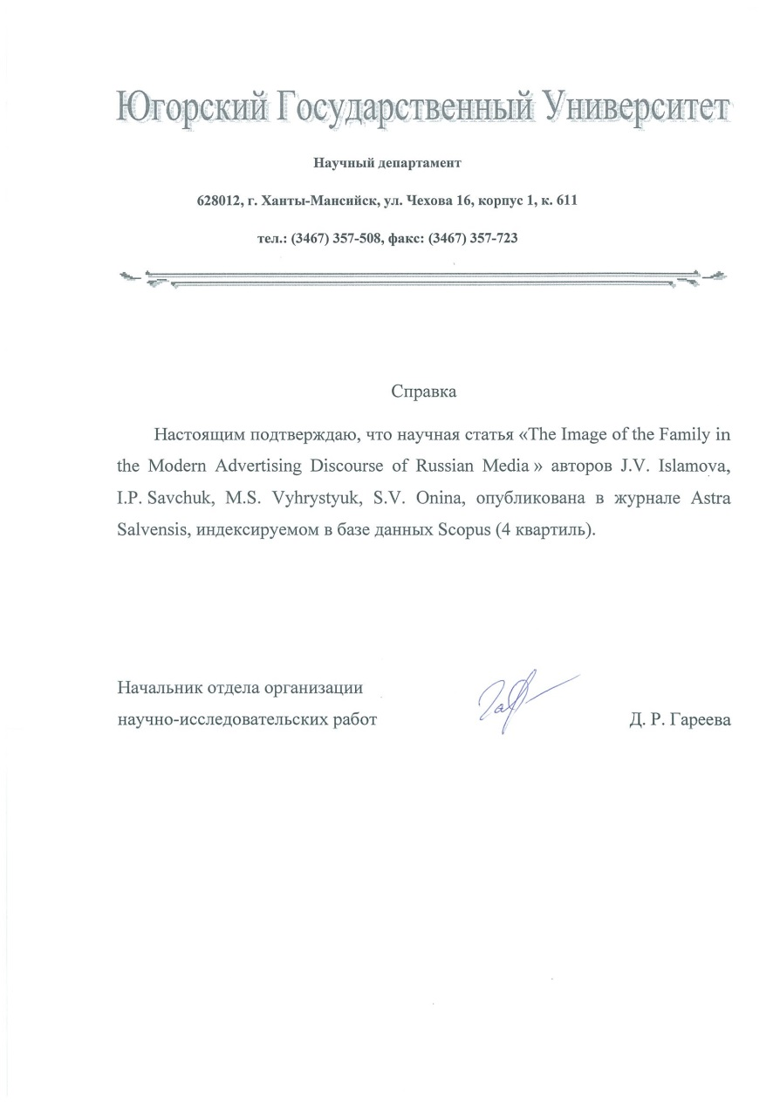
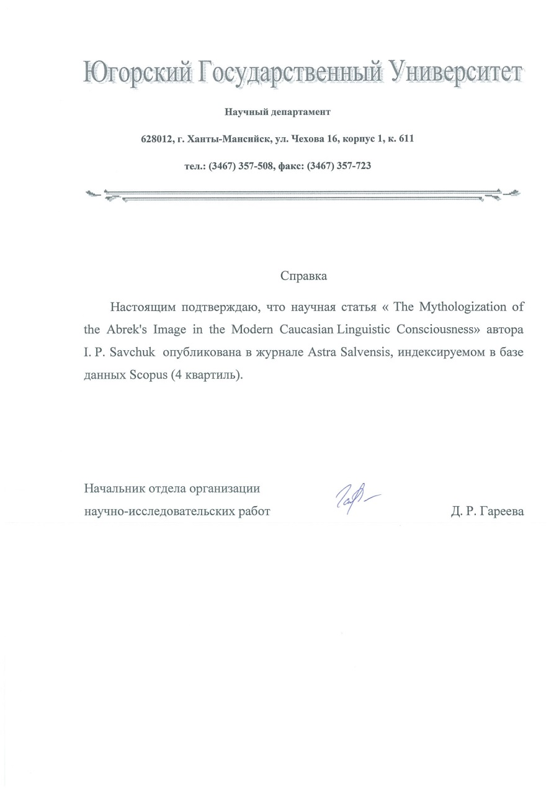
Публикация статей в журналах, индексируемых в базе данных Scopus

Slide 6


Документы, подтверждающие участие в международных и всероссийских конференциях, симпозиумах и иных научных мероприятиях по теме диссертационного исследования

Slide 7
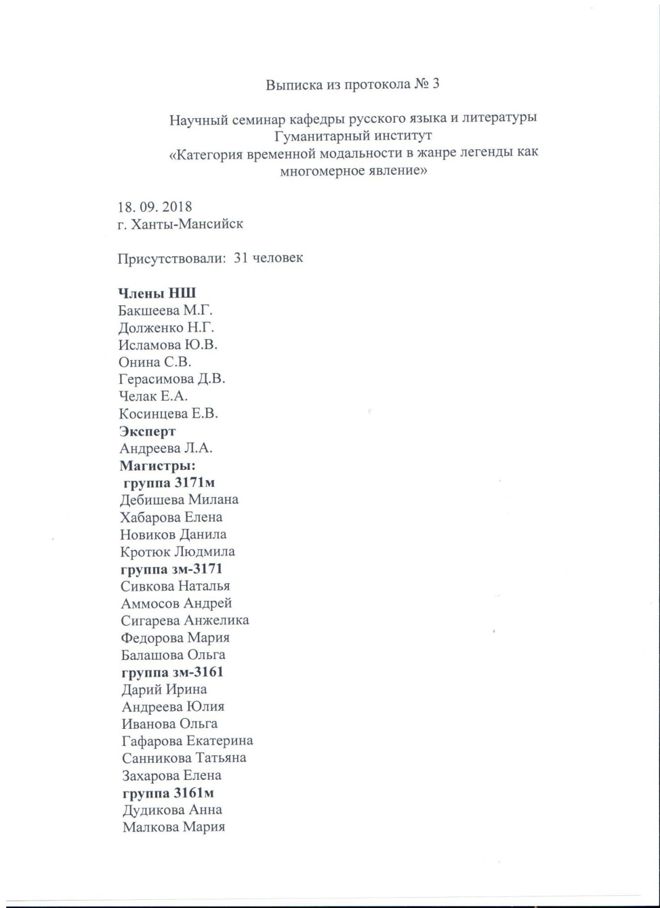
Проведение научного семинара

Slide 8
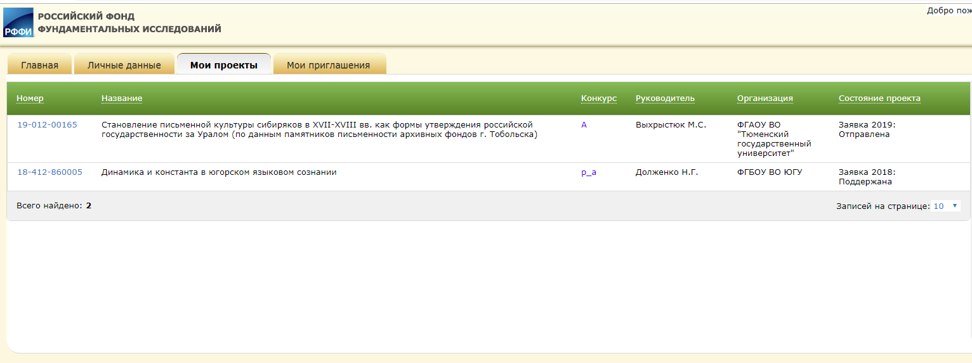
Количество подготовленных и поданных заявок на получение научных грантов, выполнение прикладных научно-исследовательских работ, оказание научно-технических услуг

Slide 9
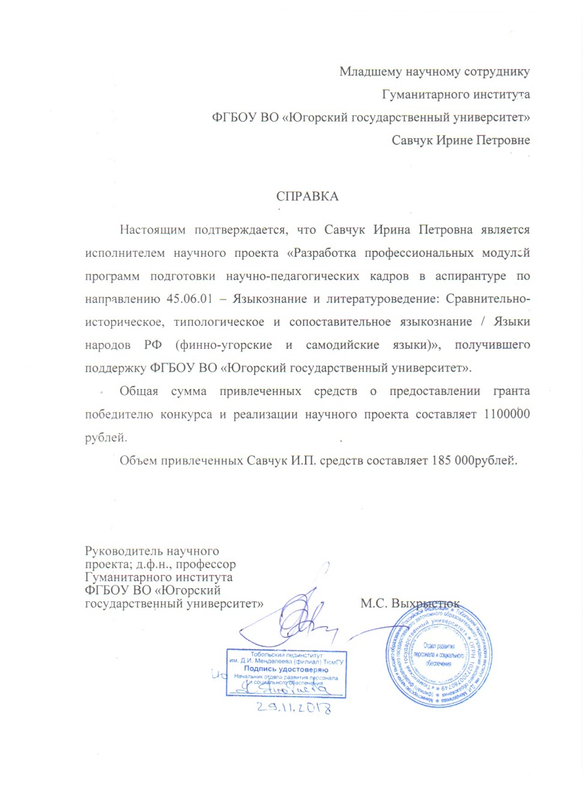
Объем привлеченных денежных средств на проведение диссертационного исследования

Slide 10
Спасибо за внимание!

